Slide 1
E/R Table

Slide 2
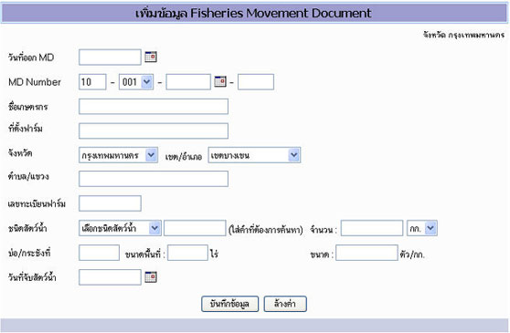

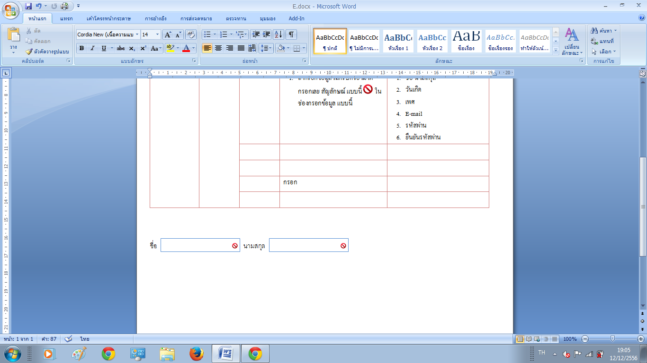
E/R Table for sign up
(คิดเอง)
Event | Type | Time | Physical Response | Procedure / Steps
การลงทะเบียน | โดยตรง | 10 วินาที | เปิดหน้าเว็บ | https://www.ssmail.com/
 |  | 5วินาที | คลิกที่ปุ่ม ลงละเบียน เพื่อทำการเปลี่ยนไปหน้าลงทะเบียน | คลิกที่
 |  | 5นาที | ทำการลงทะเบียน ถ้ากรอกข้อมูลไม่ครบหรือไม่ได้กรอกเลย จะสัญลักษณ์ แบบนี้ ในช่องกรอกข้อมูล แบบนี้ | ลงทะเบียน ชื่อ-นามสกุล
ลงละเบียน

Slide 3
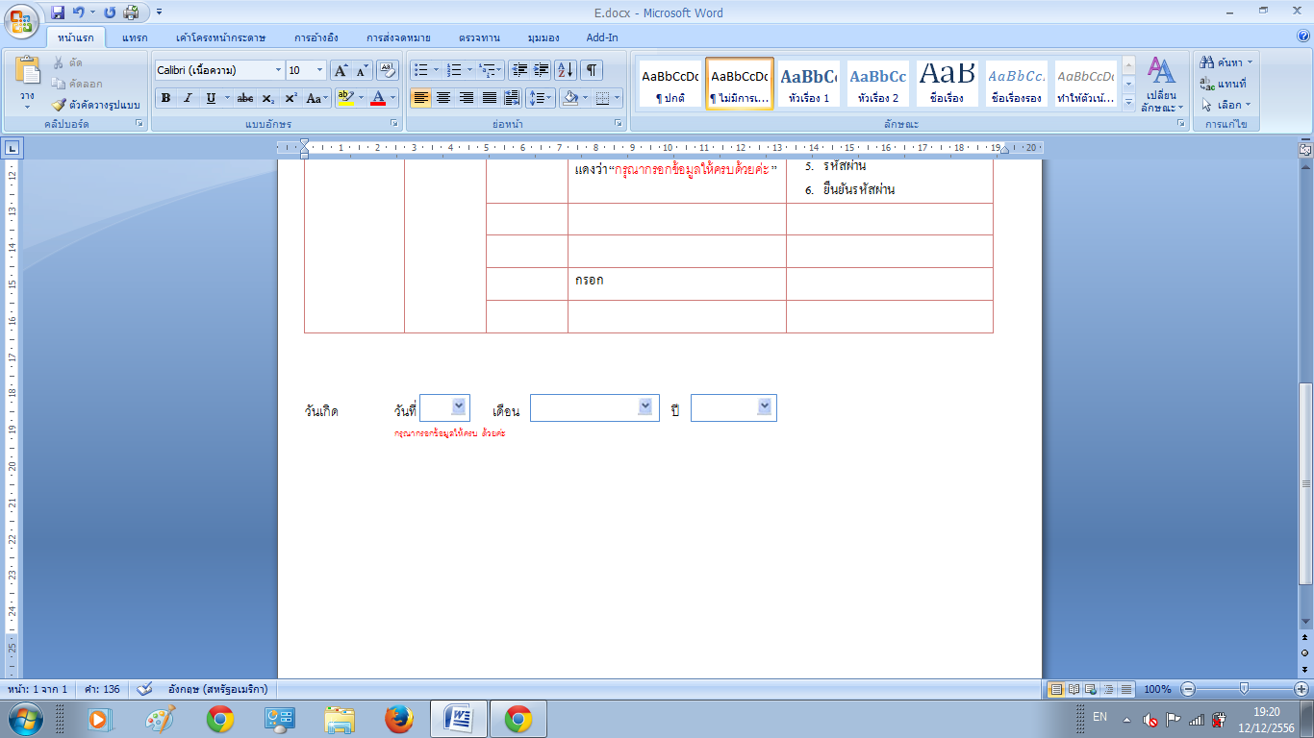
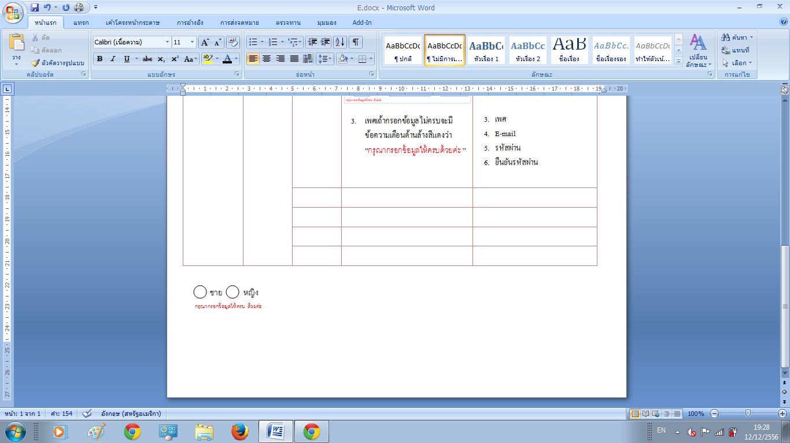
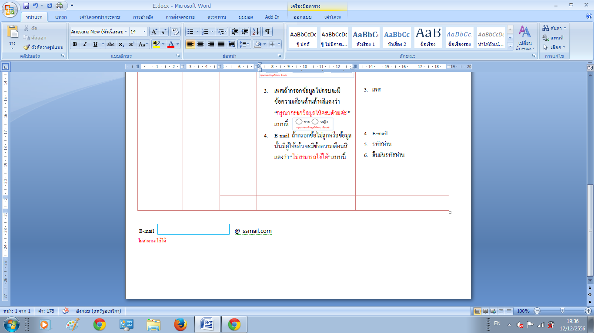
Event | Type | Time | Physical Response | Procedure / Steps
 |  |  | 2. วันเกิด จะมีสัญลักษณ์แบบนี้ ไว้ สำหรับ เลือกวันที่ เดือน และปี พ.ศ. เกิด ถ้ากรอกข้อมูลไม่ครบจะมี ข้อความเตือนด้านล้างสีแดงว่า “กรุณากรอกข้อมูลให้ครบด้วยค่ะ ” เพศถ้ากรอกข้อมูลไม่ครบจะมีข้อความเตือนด้านล้างสีแดงว่า “กรุณากรอกข้อมูลให้ครบด้วยค่ะ ”แบบนี้ E-mail ถ้ากรอกข้อไม่ถูกหรือข้อมูลนั้นมีผู้ใช้แล้ว จะมีข้อความเตือนสีแดงว่า “ไม่สามารถใช้ได้” แบบนี้ | 2. วันเกิด 3.เพศ 4.E-mail

Slide 4
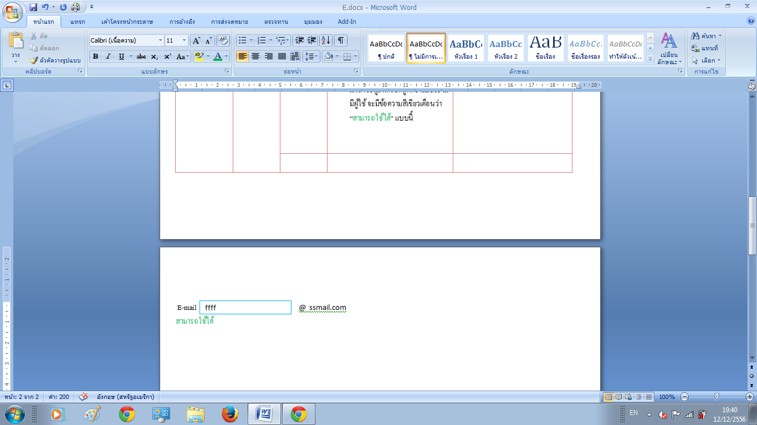
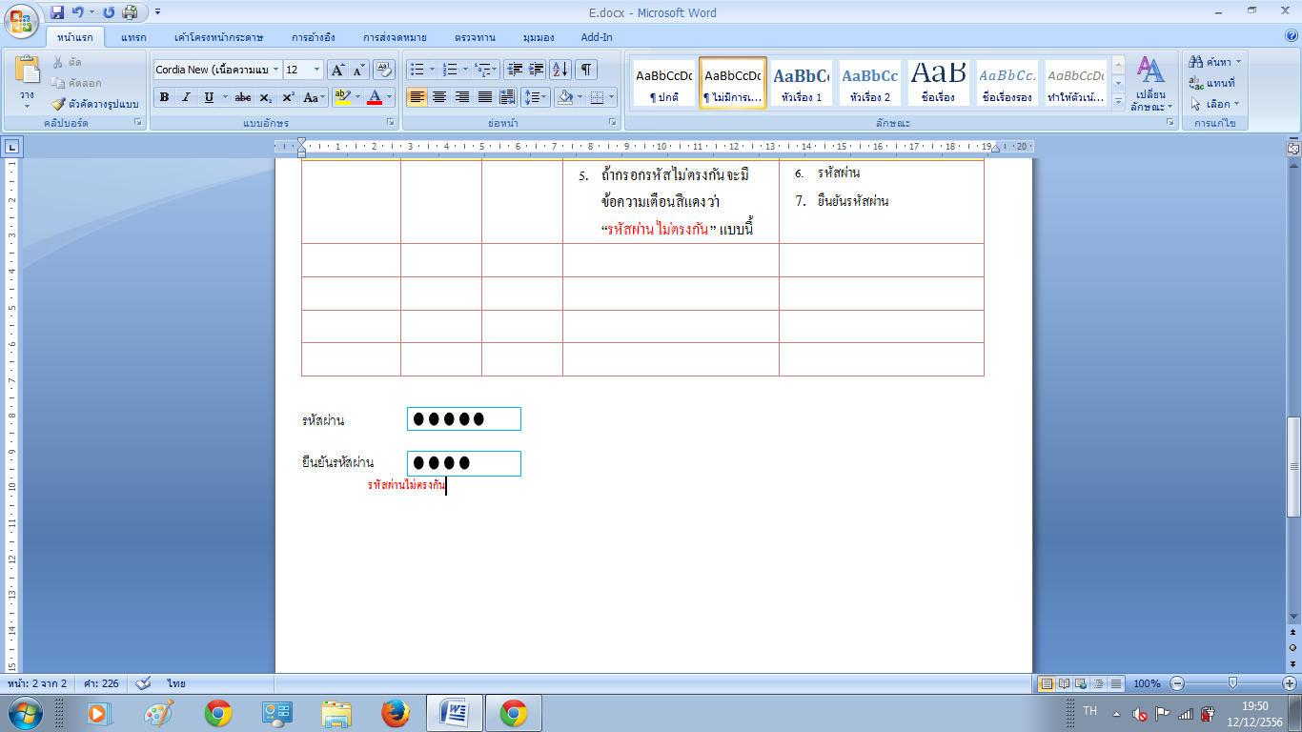
Event | Type | Time | Physical Response | Procedure / Steps
 |  |  | แต่ถ้าข้อมูลที่กรอกถูกต้องและ ไม่มีผู้ใช้ จะมีข้อความสีเขียว เตือนว่า “สามารถใช้ได้” แบบ นี้ ถ้ากรอกรหัสไม่ตรงกันจะมีข้อความเตือนสีแดงว่า “รหัสผ่านไม่ตรงกัน” แบบนี้ | 5. รหัสผ่าน 6. ยืนยันรหัสผ่าน
 |  | 5วินาที | ถ้ากรอกข้อมูลครบแล้วกดปุ่ม “ลงทะเบียน” เป็นอันเสร็จสิ้นการลงทะเบียน | คลิกที่
ลงละเบียน

Slide 5
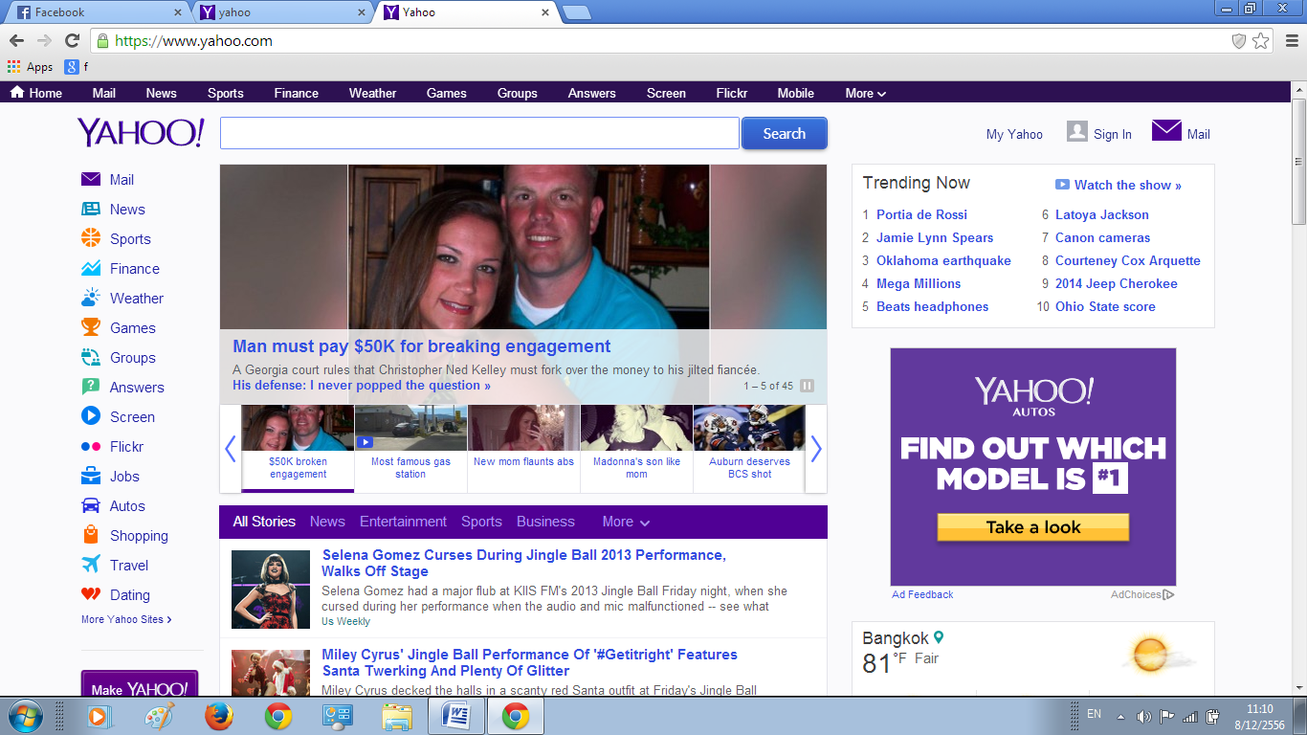
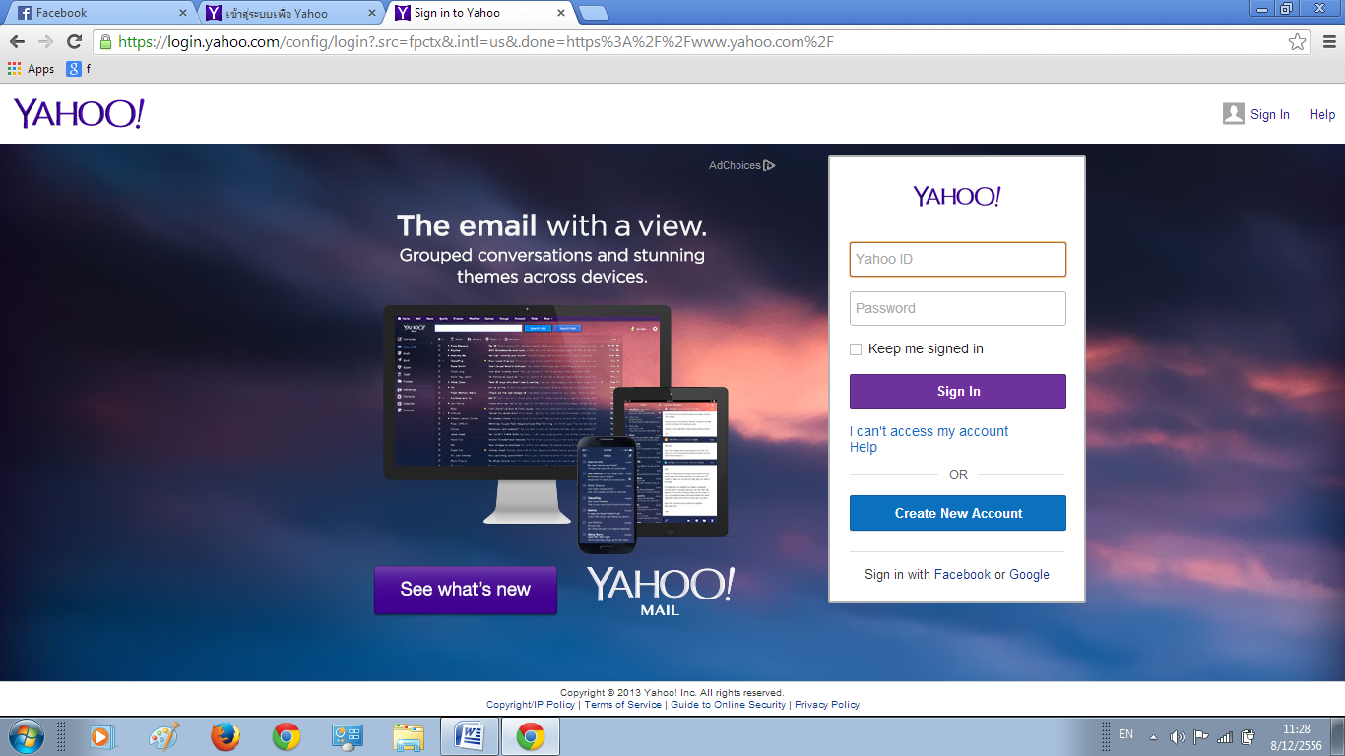
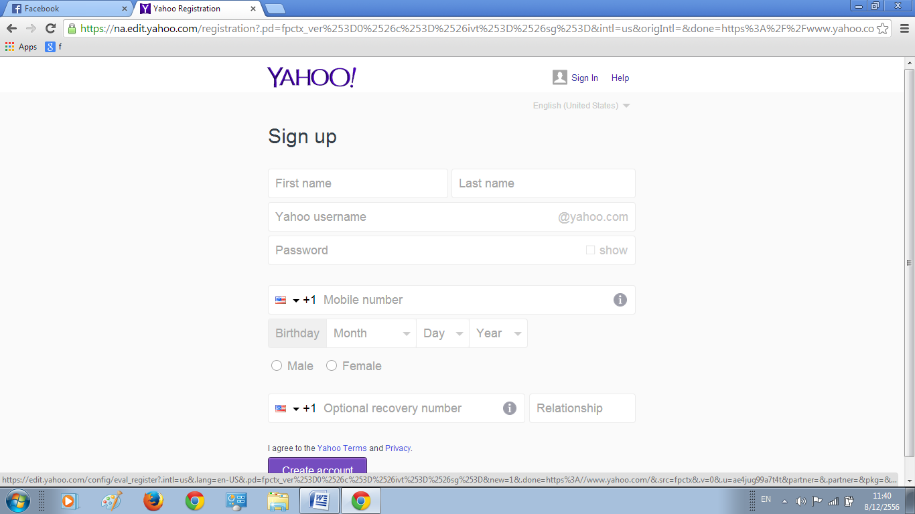
E/R Table for sign up
(จากเว็บไซด์ https://www.yahoo.com/)
Event | Type | Time | Physical Response | Procedure / Steps
การลงทะเบียน | โดยตรง | 10 วินาที | https://www.yahoo.com/ | เปิดหน้าเว็บ
 |  | 3 วินาที | คลิกที่ Sign in เพื่อทำการเข้าสู้หน้าต่อไป | คลิกที่
 |  | 3 วินาที | คลิกที่ Create New Account เพื่อทำการเข้าสู้หน้าลงทะเบียน | คลิกที่
 |  | 3วินาที | คลิกที่ English (United States) เพื่อทำการเปลี่ยนภาษาที่เราเข้าใจได้ง่ายในการสมัคร | คลิกที่

Slide 6
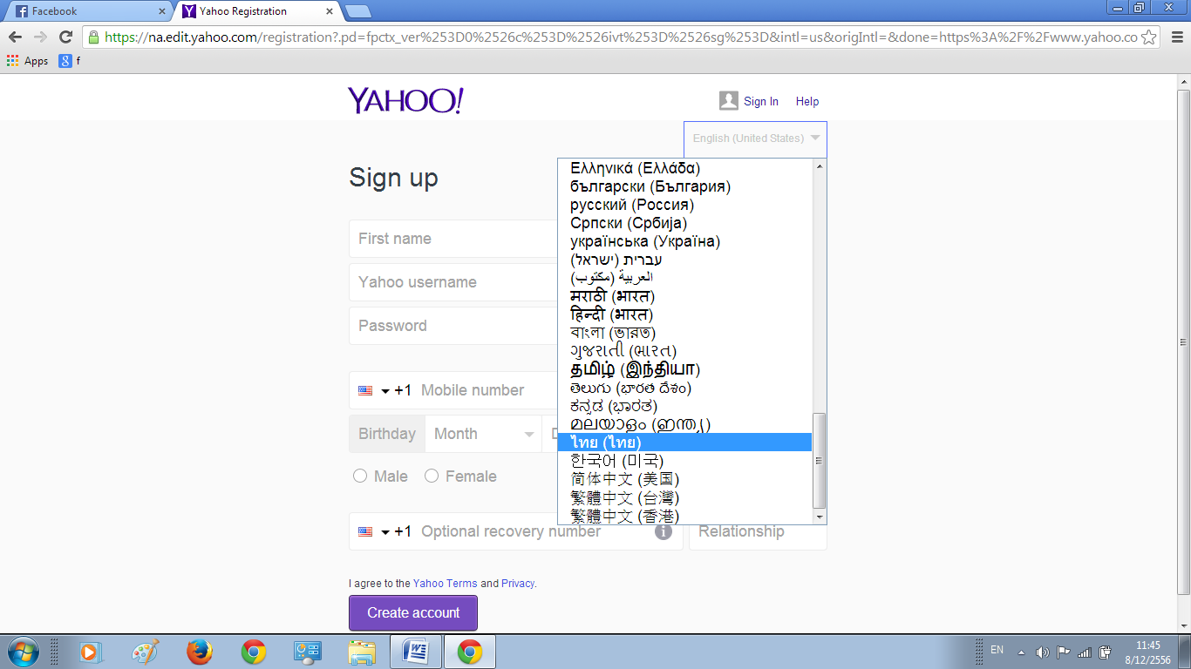
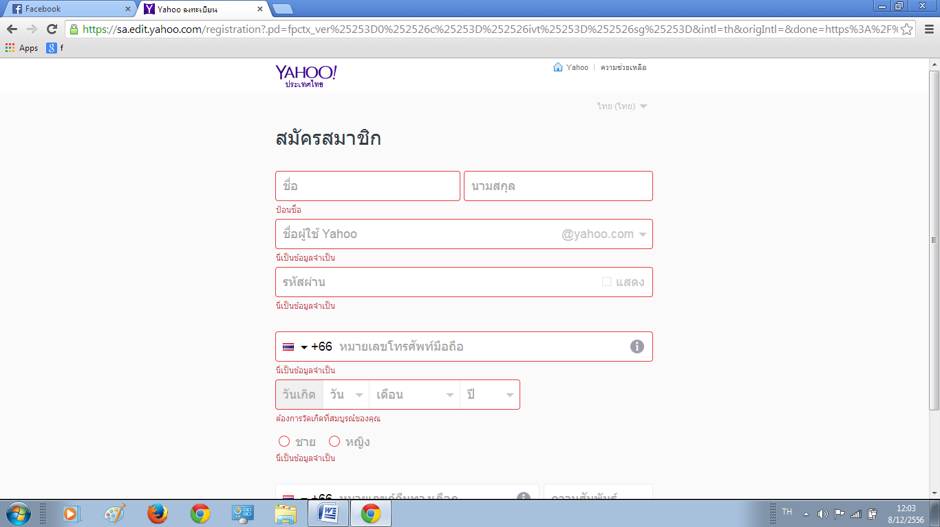
Event | Type | Time | Physical Response | Procedure / Steps
 |  | 5วินาที | เรื้อนลงมาที่ ภาษาไทย เพื่อสะดวกในการสมัคร | คลิกที่
 |  | 5 นาที | ทำการกรอกข้อมูลเพื่อสมัครสมาชิก แต่ถ้ากรอกชื่อ-นามสกุลไม่ครบทั้งสองอันหรือว่าอันใดอันระบบจะทำการเตือน ด้วยข้อความสีแดงว่า “ป้อนชื่อ, ป้อนนามสกุล” และ กรอบข้อความก็เปลี่ยนเป็นสีแดง แบบนี้ | สมัครสมาชิก 1 .ชื่อ – นามสกุล

Slide 7
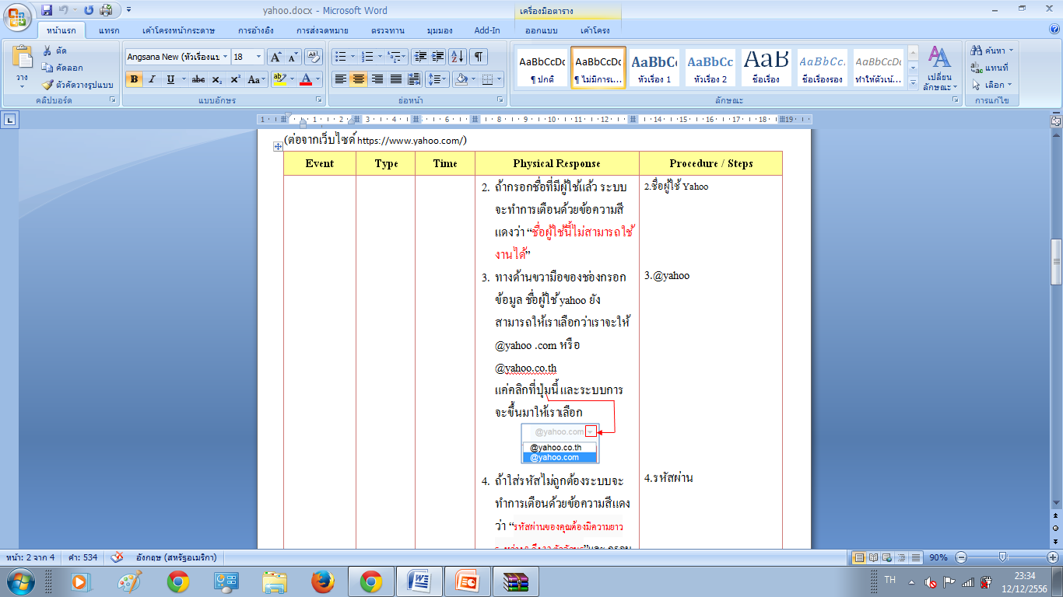

Slide 8
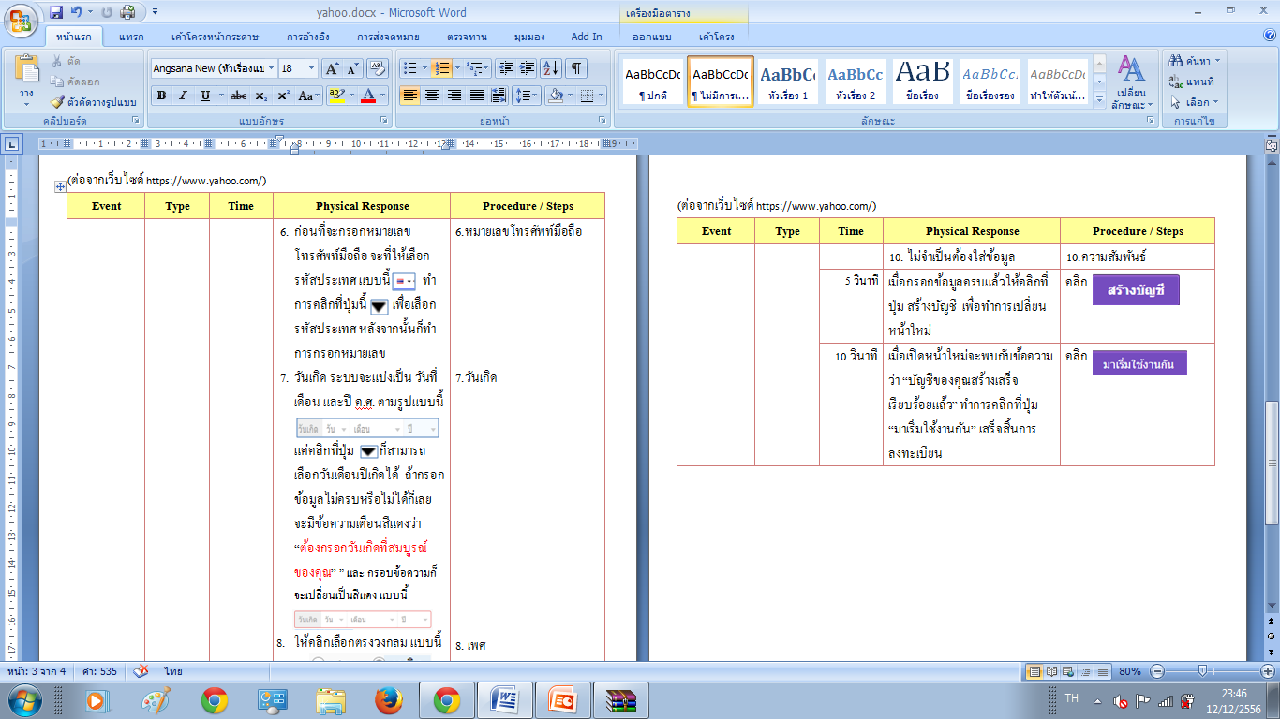

Slide 9
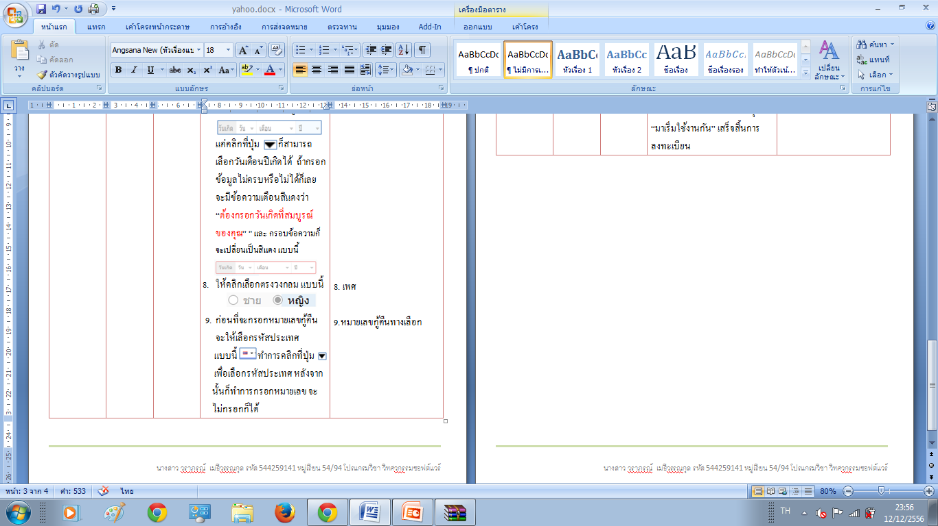

Slide 11
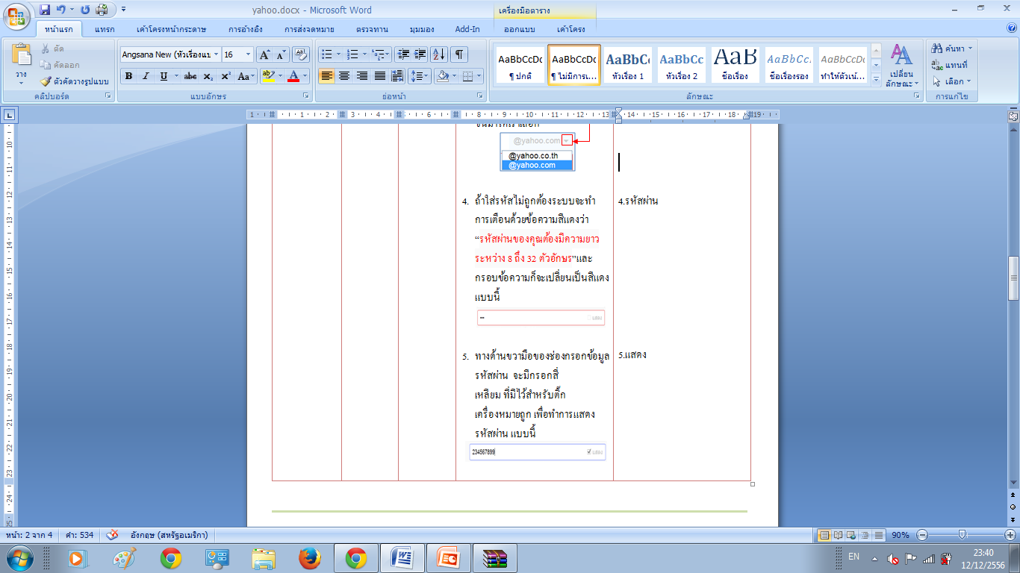

Slide 12
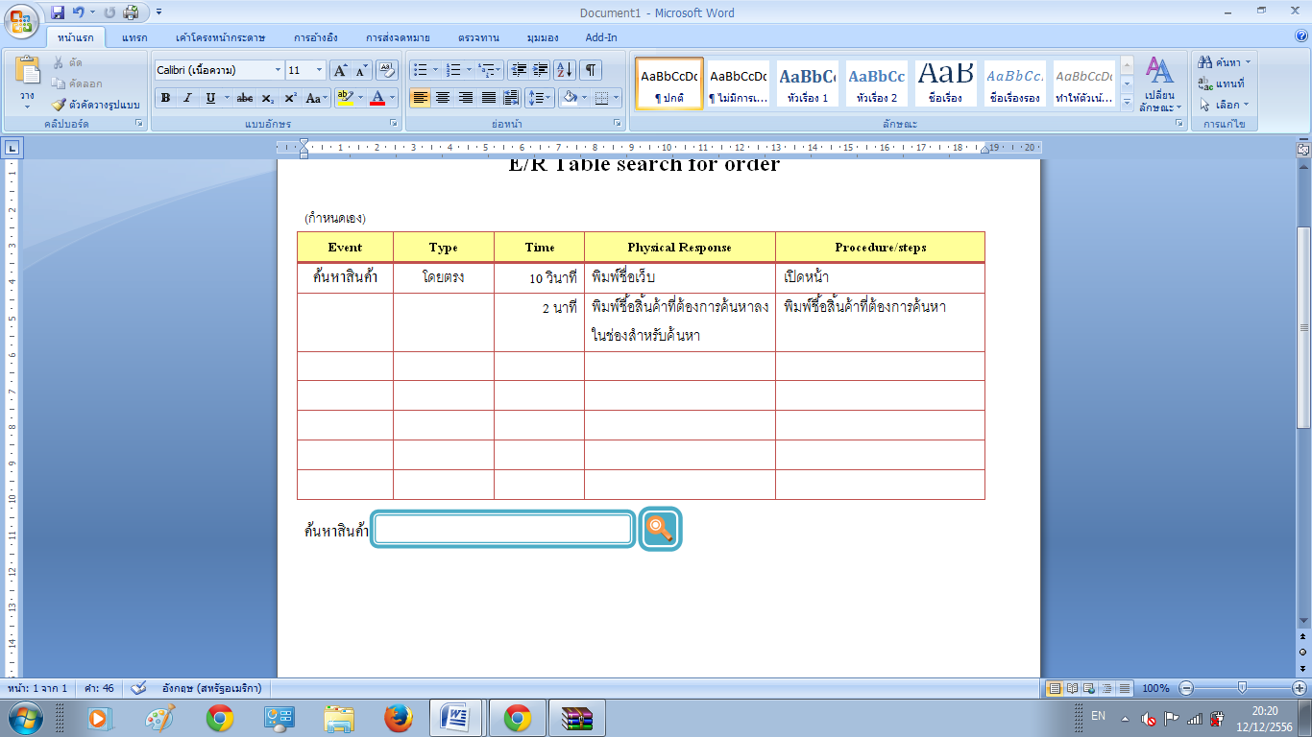
E/R Table search for order
(กำหนดเอง)
Event | Type | Time | Physical Response | Procedure/steps
ค้นหาสินค้า | โดยตรง | 10 วินาที | เปิดหน้า | พิมพ์ชื่อเว็บ
 |  | 2 นาที | พิมพ์ชื่อสิ้นค้าที่ต้องการค้นหาลงในช่องสำหรับค้นหา | พิมพ์ชื่อสิ้นค้าที่ต้องการค้นหา
 |  | 2 วินาที | เมื่อกรอกข้อมูลครบแล้วให้กดเครื่องหมายค้นหา เมื่อกดแล้วสิ้นค้าที่ทำการค้นหาก็จะปรากฏขึ้น | คลิกที่ปุ่ม
Notes:
E/R Table search for order
(กำหนดเอง)

Slide 13
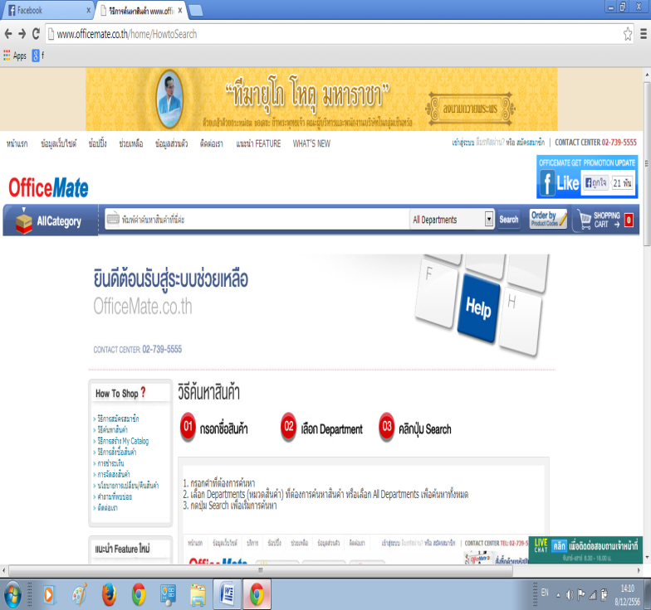
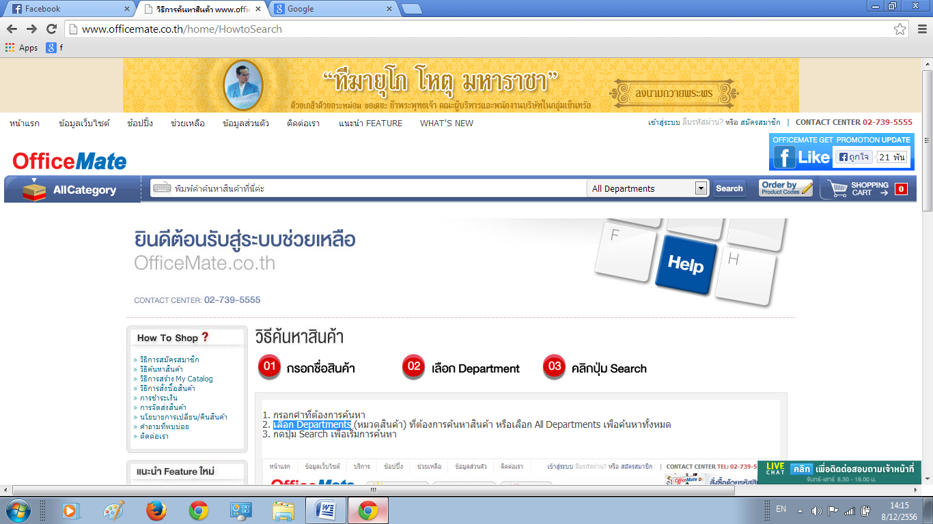
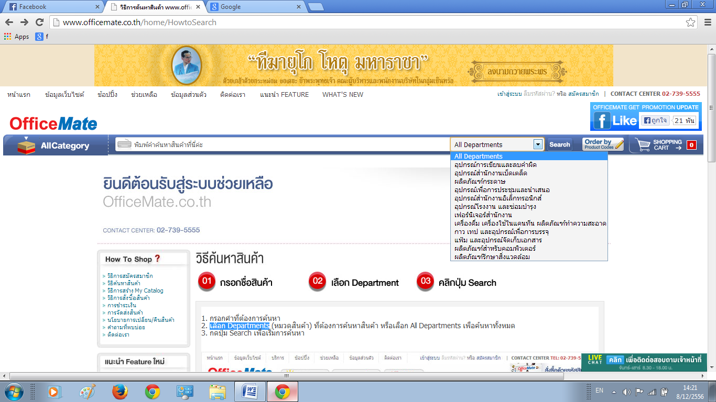
E/R Table search for order
(จากเว็บไซด์ http://www.officemate.co.th)
Event | Type | Time | Physical Response | Procedure / Steps
การค้นหาสินค้า | โดยตรง | 10 วินาที | เปิดหน้าเว็บ | http://www.officemate.co.th
 |  | 30 วินาที | พิมพ์คำค้นหาสินค้าที่ช่องกรอกชื่อสินค้า | กรอกชื้อสินค้า
 |  | 10 วินาที | เลือก Departments (หมวดสินค้า) ที่ต้องการค้นหาสินค้า ถ้าคลิกที่ปุ่มนี้ ก็จะมีหวาดสิ้นค้าปรากฏขึ้นมาให้เลือกมากมาย แบบนี้ หรือเลือก All Departments เพื่อค้นหาทั้งหมด ก็ได้ | คลิกที่ปุ่ม

Slide 14
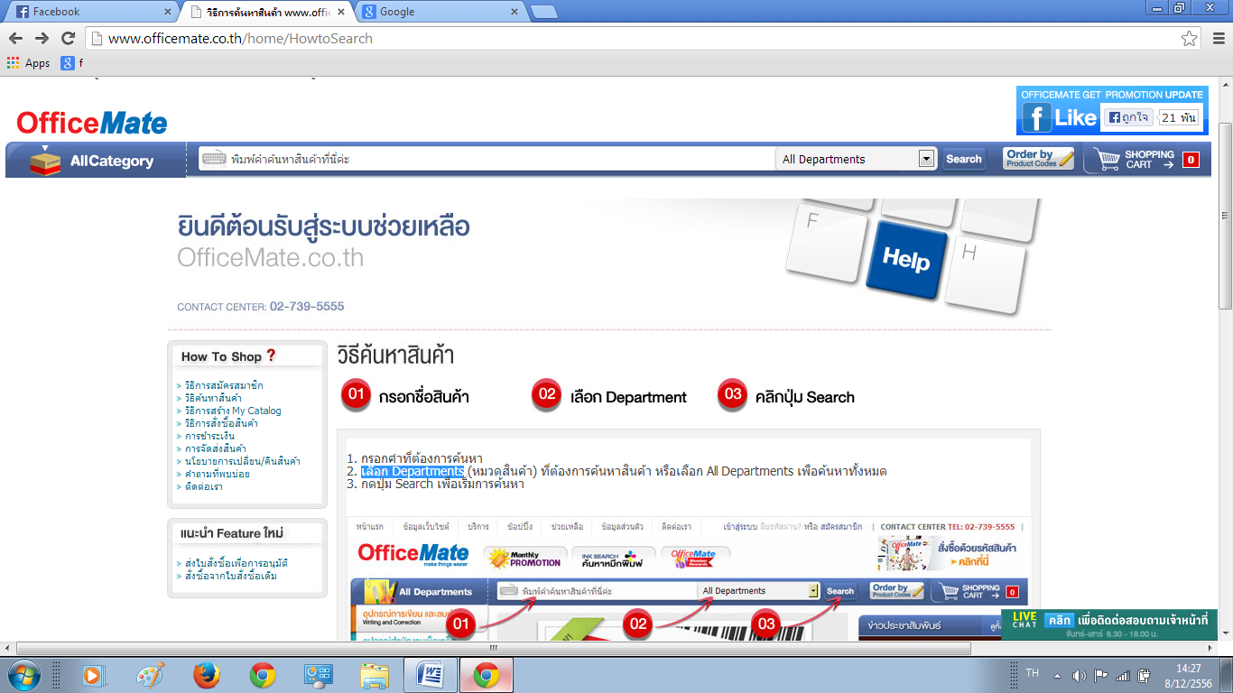
Event | Type | Time | Physical Response | Procedure / Steps
 |  | 2 วินาที | กรอกชื่อสินค้า และ เลือก Departments และคลิกที่ปุ่ม Search เสร็จสิ้นการค้นหาสิ้นค้า | คลิกที่ปุ่ม

Slide 15


